Slide 1
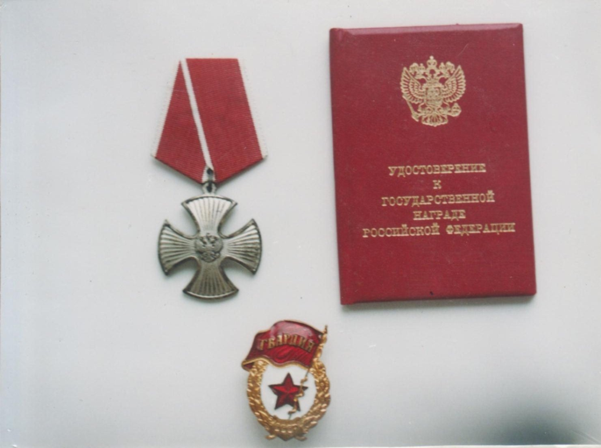
«Парта Героя» памяти Юрия Чернова – учащегося школы №4 имени Ю.А. Гагарина, погибшего в первую Чеченскую войну.

Slide 2
Цель проекта: создание условий для формирования у детей и подростков уважительного отношения к истории и героическому прошлому и настоящему нашей страны, героям боевых действий и доблестного труда.
Задачи:
1.Провести поисковую работу, собрать весь материал о героях.
2.Воспитать у школьников стремления быть похожим на этих Героев.
3.Итоговое торжественное мероприятие, открытие Парты Героя.

Slide 3
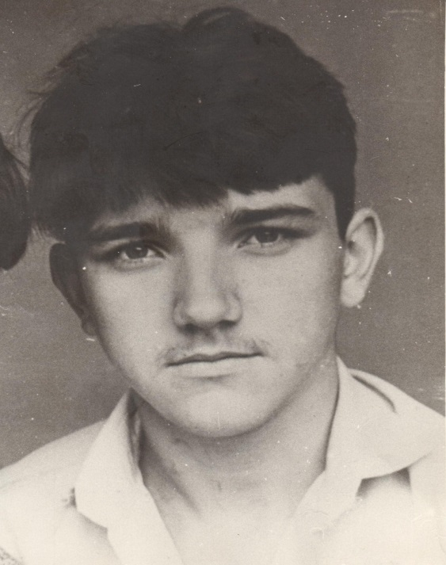
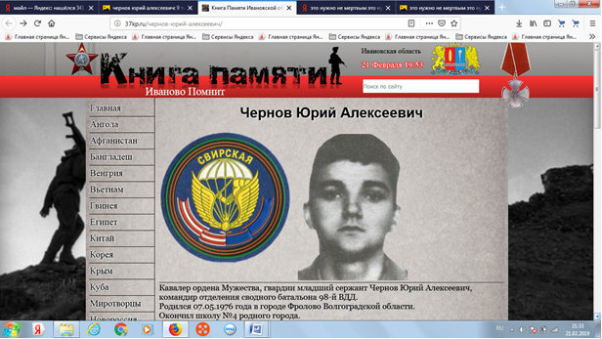
Чернов Юрий Алексеевич родился 07 мая 1976 года в городе Фролово Волгоградской области. Юрий жил в большой дружной семье с мамой, папой и братом. Детство Юры прошло как у большинства советских детей – ясли, детский сад, школа. В школе учился легко, занимался спортом. В 9 классе перешел для
продолжения учебы в школу № 4 имени Ю.А. Гагарина.
02 июня 1994 года в 18 лет Чернова Юрия призвали на службу в ВДВ,
которую он проходил в Ивановской дивизии воздушно-десантных войск. В декабре 1994 года он уже был в звании командира отделения – заместителя
командира взвода.

Slide 4
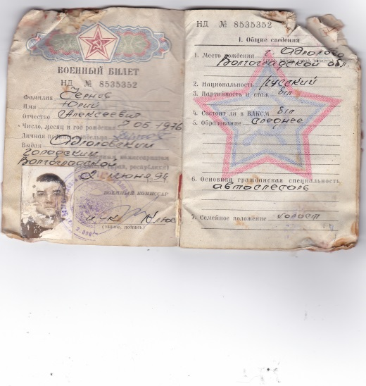
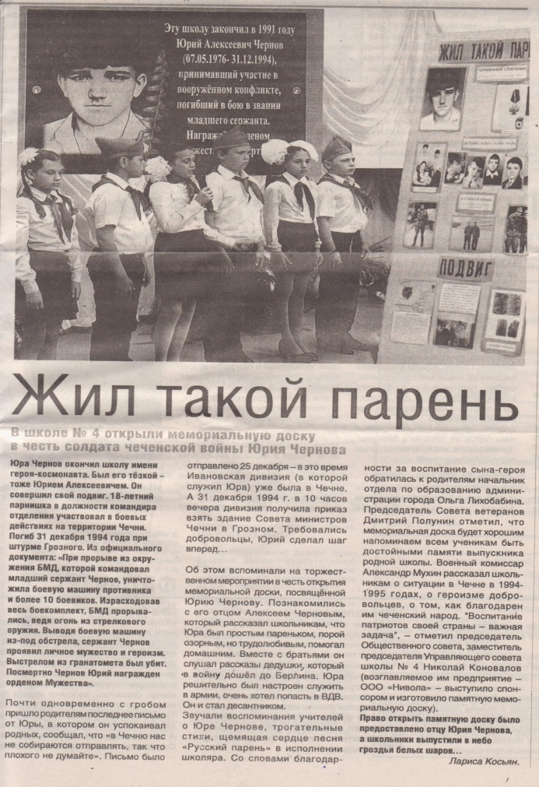
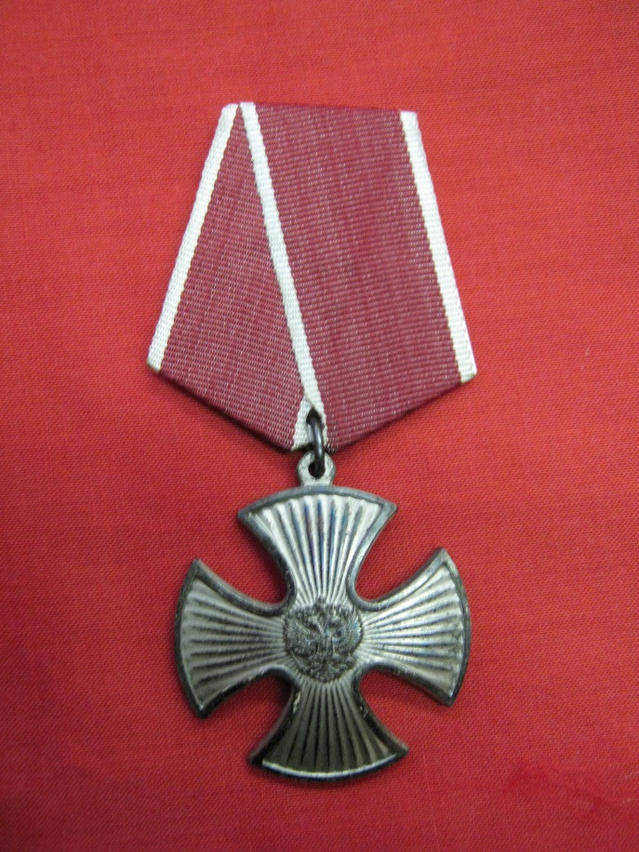
В декабре Ивановская дивизия уже была в Чечне. А 31 декабря 1994 г. в 10 часов вечера Дивизия получила приказ взять здание Совета Министров Чечни в Грозном, требовались добровольцы. Юрий сделал шаг вперед.
Чернов Юрий погиб 31.декабря 1994 года при штурме г. Грозного.
Посмертно Чернов Юрий награжден Орденом «Мужества» (Указ президента РФ от 13.01.1996 г.)

Slide 5
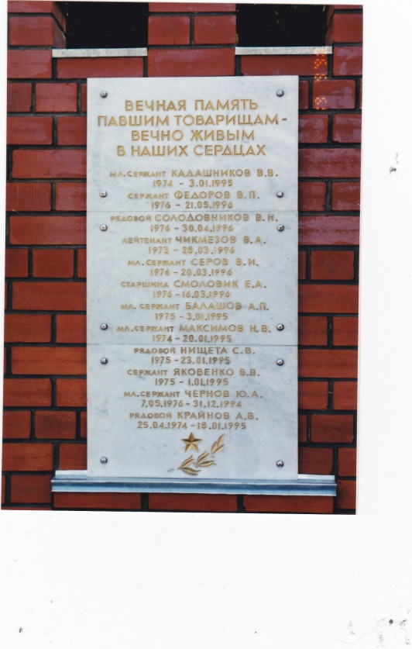
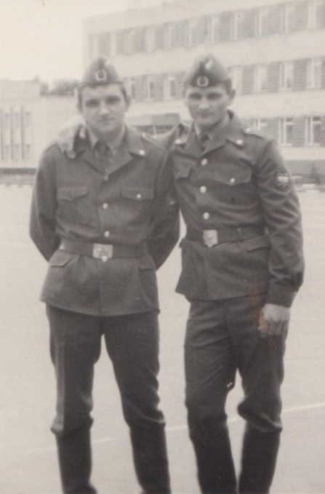
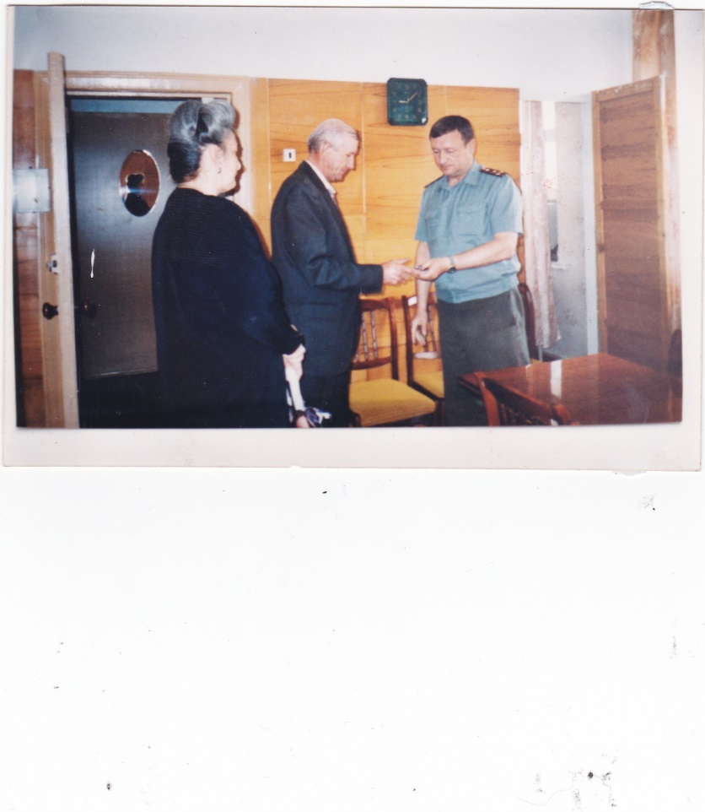
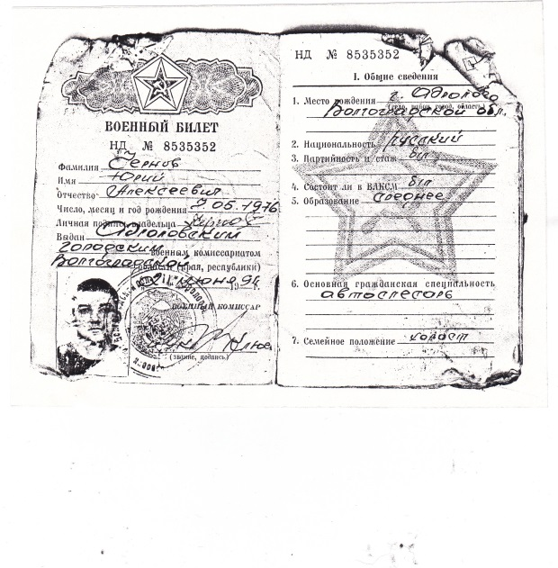
Подвиг наших солдат – это подвиг веры, долга, присяги. Мы благодарны тем, для кого слово патриотизм свято и беспредельно. Мы гордимся выпускником нашей школы Юрием Черновым.
Парта Героя памяти Юрия Чернова открыта в школе. За партой могут сидеть учащиеся только с примерным поведением и отличными отметками за учебу.

Slide 6
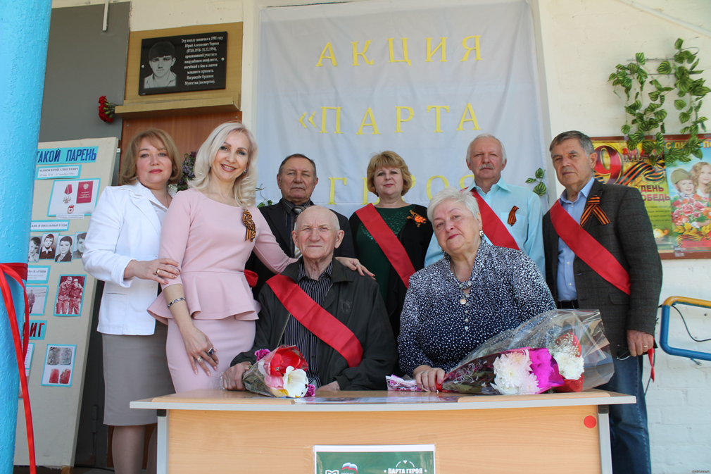
Гостями мероприятия - Парта Героя памяти Юрия Чернова стали родители – Алексей Васильевич и Людмила Михайловна, а также члены Управляющего совета МКОУ «Основная школа №4 имени Ю.А. Гагарина».
На средства Управляющего совета была изготовлена вся атрибутика, необходимая для организации Парты Героя.

Slide 7
Спасибо за внимание
2024год

